Slide 1
Особенности строительно-монтажных работ при замене лифтового оборудования
ООО «ВЕСТ»

Slide 2
Замена лифтового оборудования
Оценка соответствия технического состояния лифта, отработавшего назначенный срок службы, в форме обследования
Владелец лифта
ИКЦ
Обследование лифтовой шахты, машинного помещения и лифтового оборудования. Разработка проектно-сметной документации
Владелец лифта
Проектная организация
Комиссионный осмотр лифтового оборудования, осмотр подходов к двери и люку машинного помещения, подписание акта приема-передачи, размещение информационных щитов
Владелец лифта
Подрядчик
Обслуживающая лифт организация

Slide 3
Проведение Полного технического освидетельствования лифта аккредитованной испытательной лабораторией
Подрядчик
ИКЦ
Приемка лифтового оборудования обслуживающей организацией, подписание Акта приемки лифта
Владелец лифта
Подрядчик
Обслуживающая лифт организация
Приемка выполненных объемов работ
Владелец лифта
Подрядчик
Сбор и передача документации управляющей компании для подачи уведомления в Ростехнадзор
Владелец лифта
Подрядчик

Slide 4
СИТУАЦИИ, УВЕЛИЧИВАЮЩИЕ СРОК ЗАМЕНЫ ЛИФТОВОГО ОБОРУДОВАНИЯ

Slide 5
Зачастую собственники ограничивают доступ к демонтажному люку и входу в машинное помещение, устанавливая двери или решетки в местах общего пользования.
лестничный марш
люк МП
шахта лифта
Вход в квартиры собственников

Slide 6
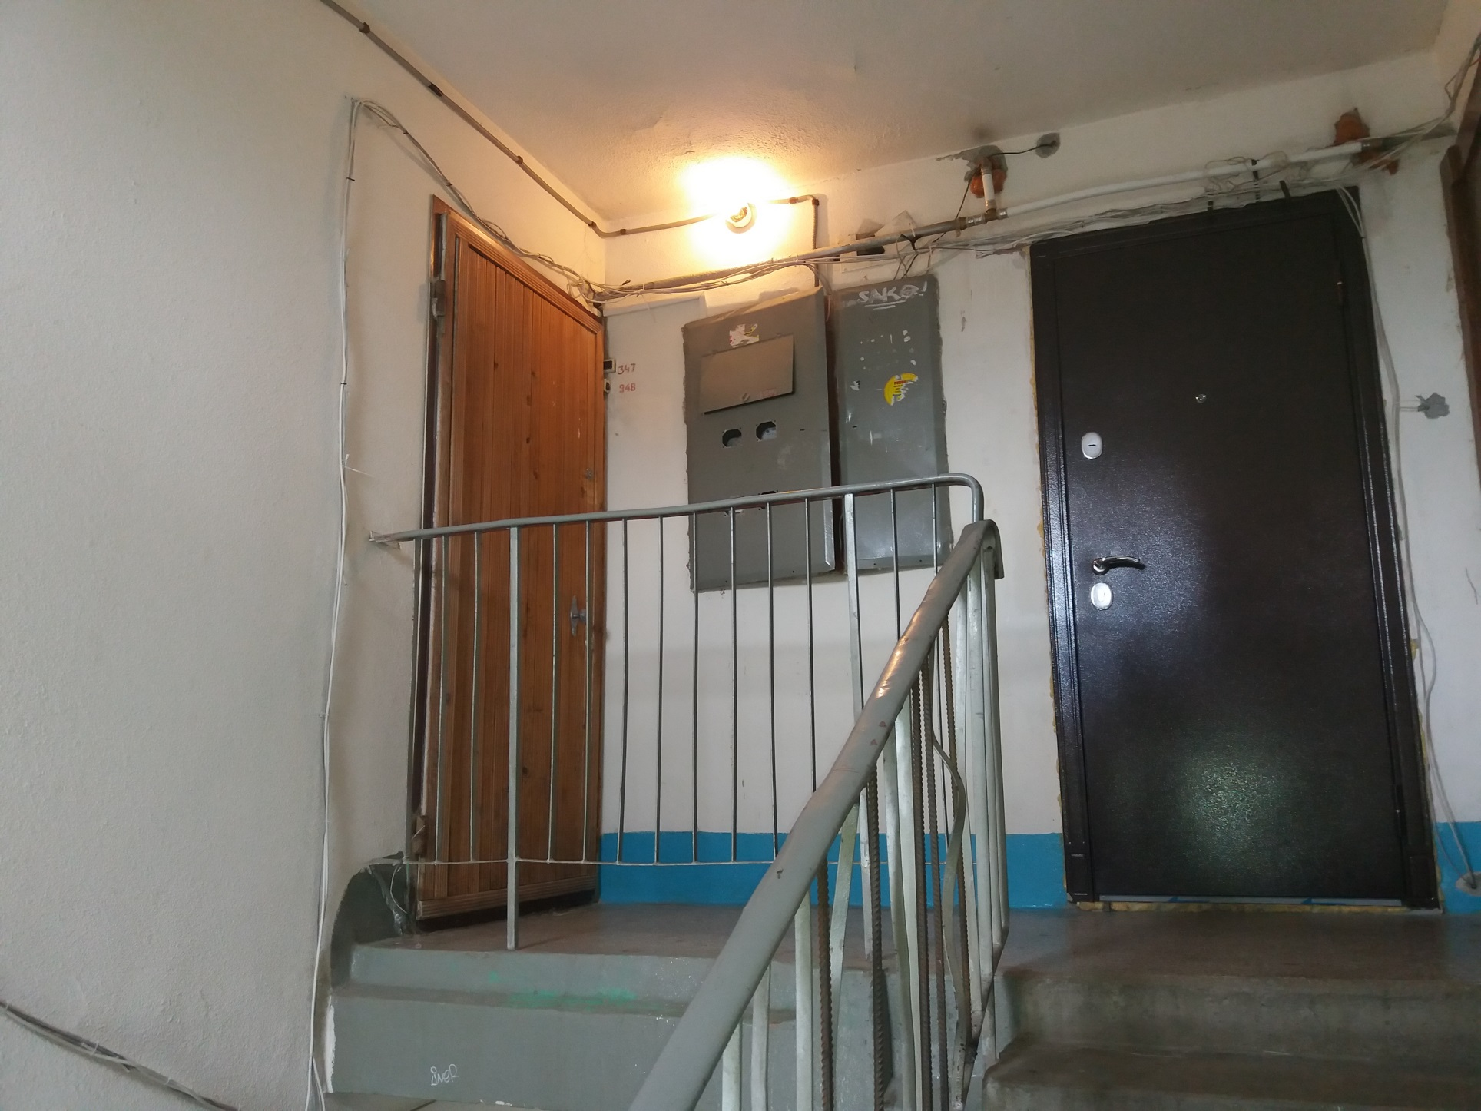

Slide 7
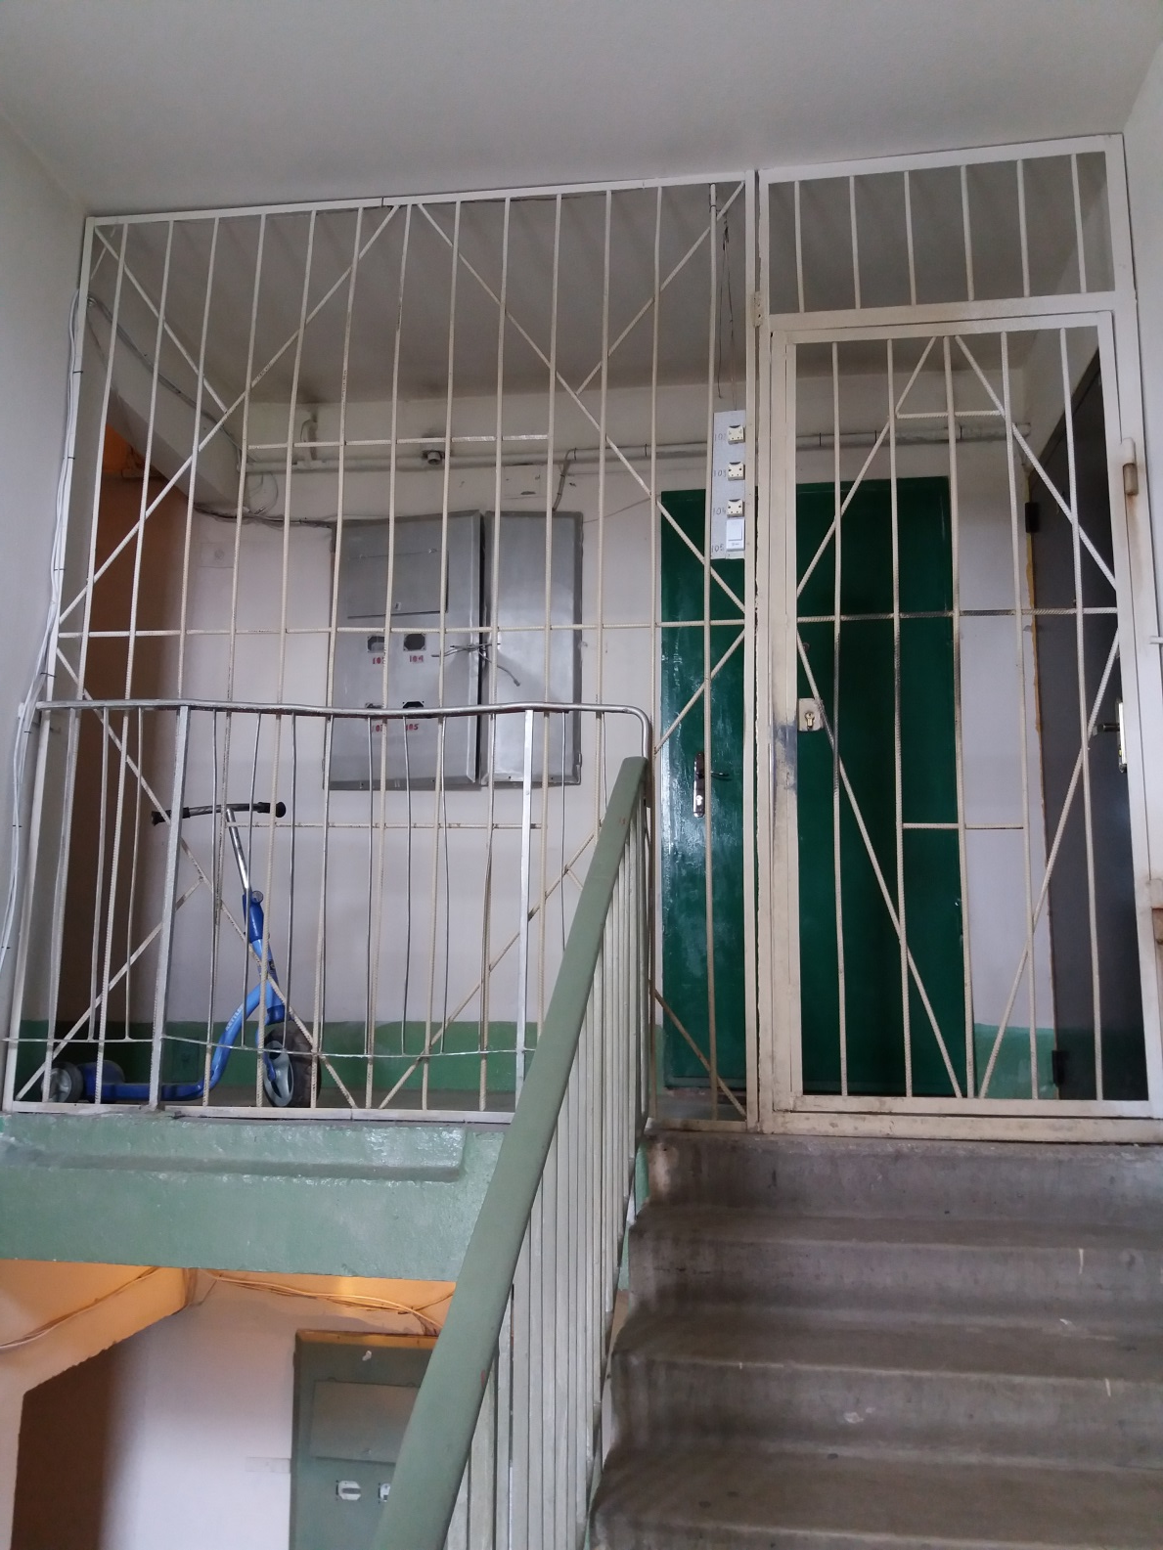

Slide 8
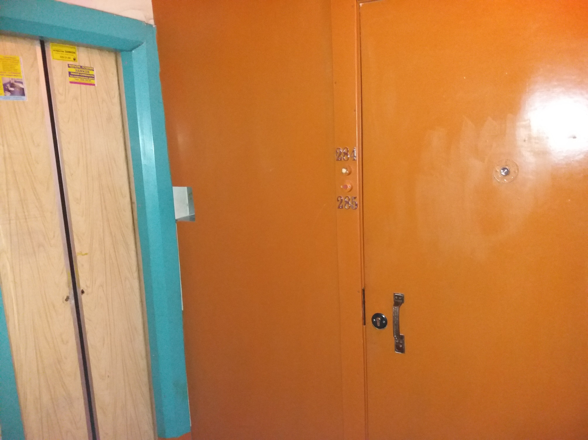
В данном случае установленная дверь затрудняет замену обрамлений дверей шахты

Slide 9
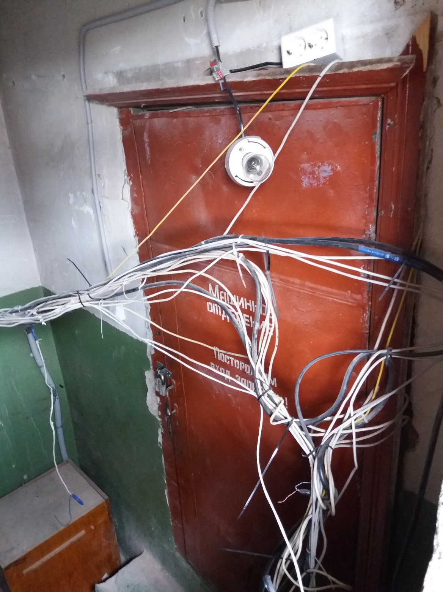
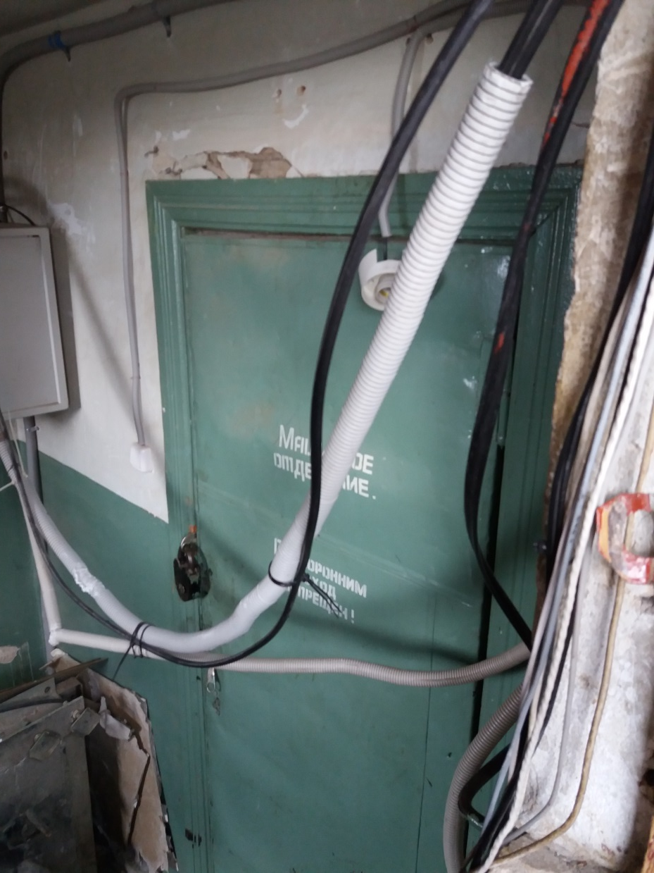
Не уложенные провода также затрудняют доступ в машинное помещение

Slide 10
Следует понимать, что в рамках заключенного договора с ФКР у монтажной организации существует четкий перечень работ и не все пожелания Владельца лифта попадают в этот перечень.
Например: как правило в сметы не входит замена силового кабеля, не включено обустройство лестниц и поручней перед входом в машинное помещение, установку которых требуют инспекторы Ростехнадзора. Также не включены работы по устранению протечек кровли машинного помещения.
Полный перечень выполняемых подрядчиком видов работ указан в проектно-сметной документации Заказчика, находящейся в открытом доступе.

Slide 11
Краткий состав работ, выполняемых подрядной организацией:
поставка оборудования, материалов;
демонтажные работы, замена направляющих, замена лифтовой лебедки, шкафа управления, устройств безопасности, оконечных устройств диспетчеризации лифта;
монтаж нового лифтового оборудования, электромонтажные работы;
строительные работы в машинном помещении;
пусконаладочные работы, обкатка, испытания;
регистрация Декларации о соответствии.

Slide 12
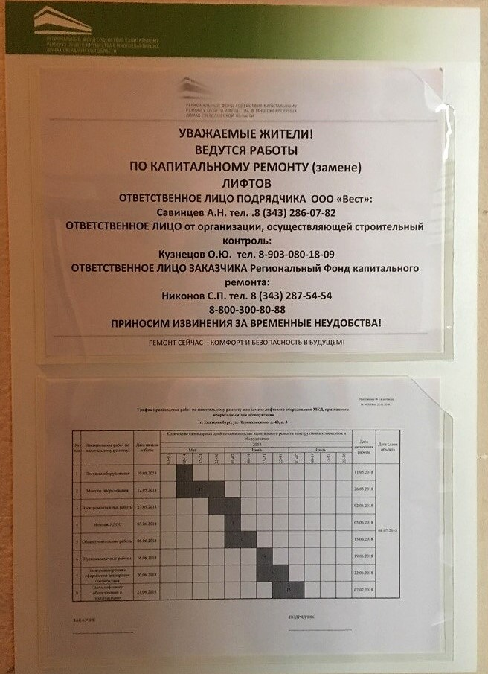
Перед началом производства работ размещается информационный стенд, на котором отражены контакты ответственных лиц и график производства работ.
ОБРАЗЕЦ информационного стенда при работе выполненного согласно пожелания ЗАКАЗЧИКА
(ФКР СО)

Slide 13
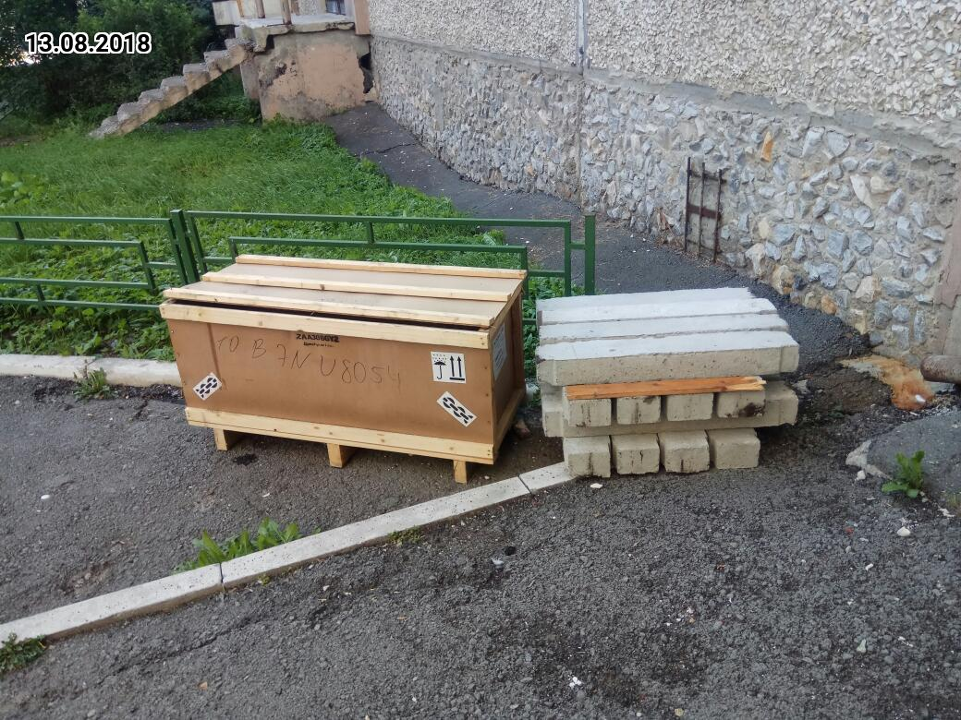
Поставка оборудования и материалов производится поэтапно, по мере выполнения работ. В связи со стесненными условиями складирование и хранение осуществляется на придомовой территории, при условии обеспечения удобства и безопасности жителей дома.

Slide 14
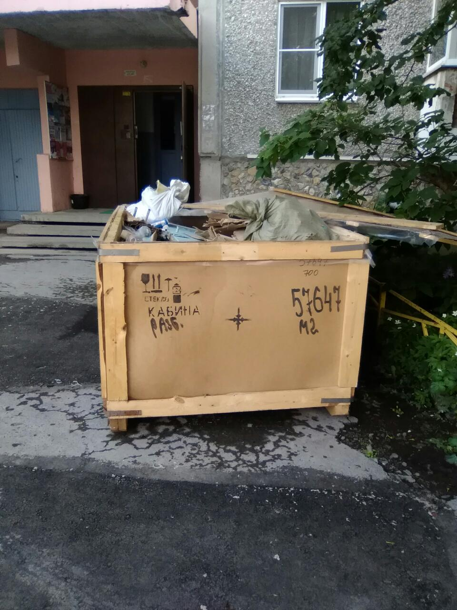
Вывоз демонтированного оборудования и мусора производится в оптимальные сроки, не доставляя неудобств жителям. Хранение осуществляется в таре из под нового лифтового оборудования.

Slide 15
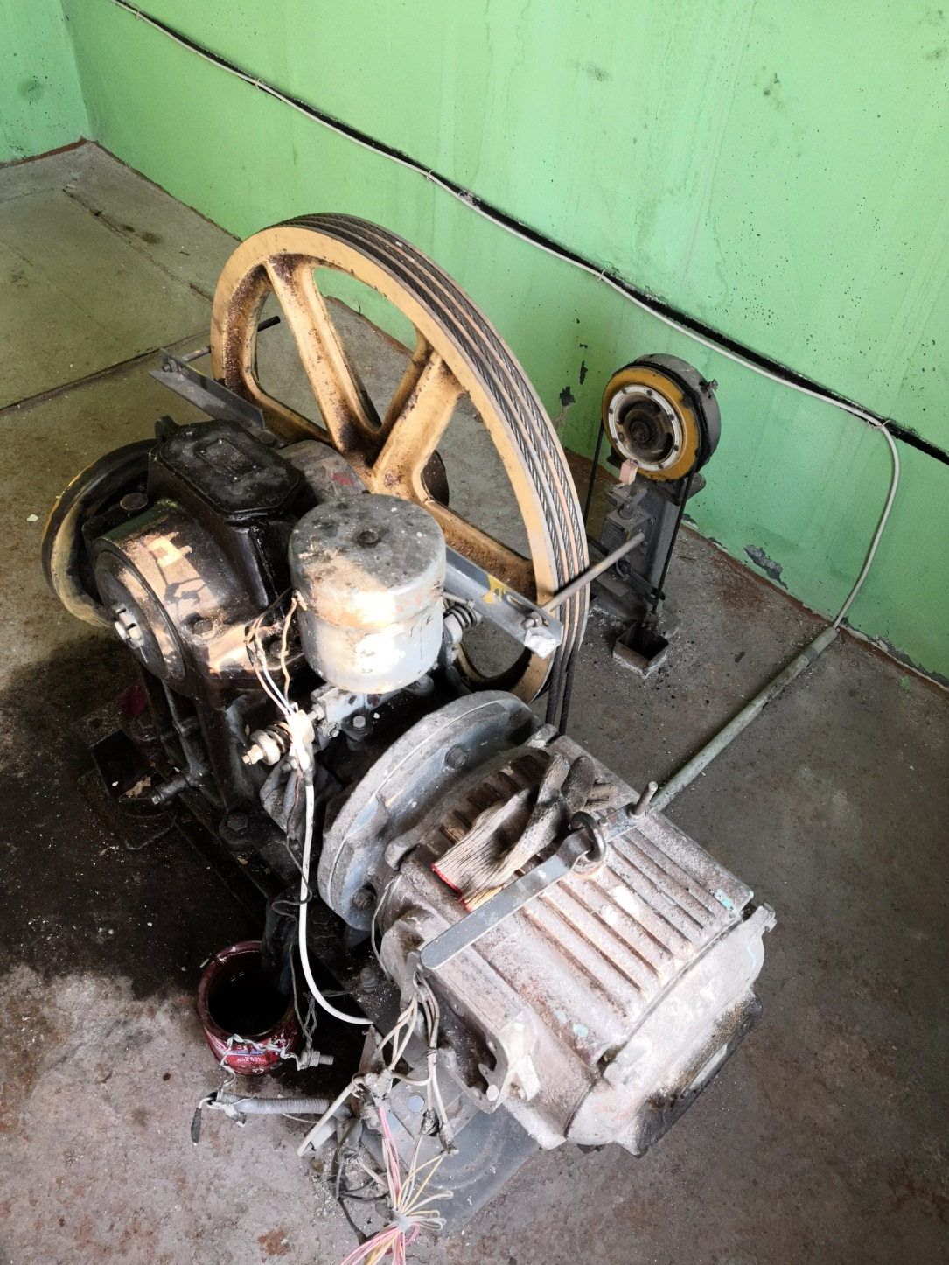
К моменту начала работ по замене лифтового оборудования владелец лифта должен определиться с судьбой демонтированного оборудования (лебедка, направляющие, кабина и прочие металлические части). Так как лифтовое оборудование демонтируется в течении 25-30 дней и в ходе его хранения в местах общего пользования разворовывается, организация его отгрузки происходит порционно по мере готовности к вывозу.

Slide 16
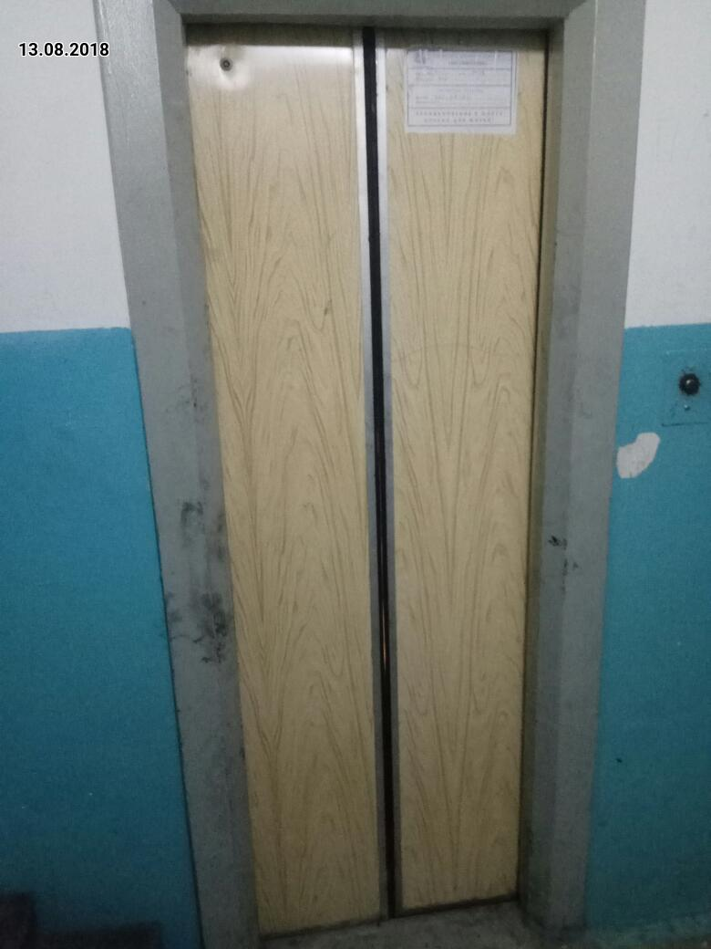
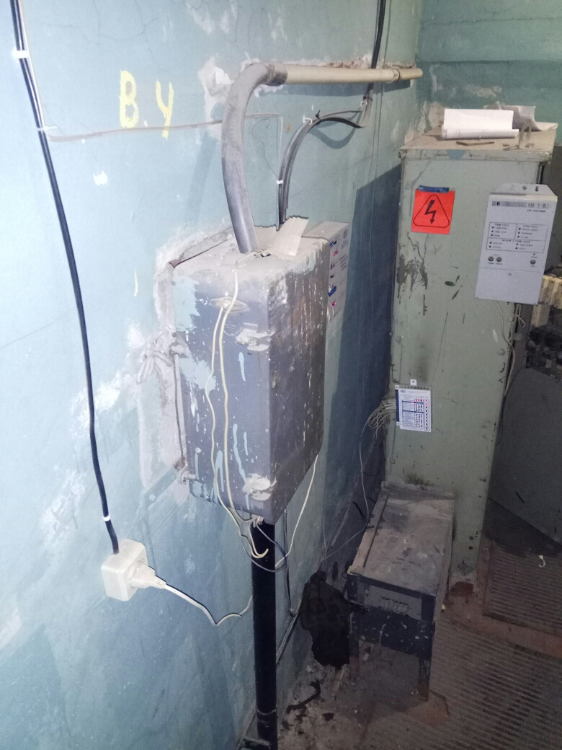
Состояние оборудования до начала производства работ

Slide 17
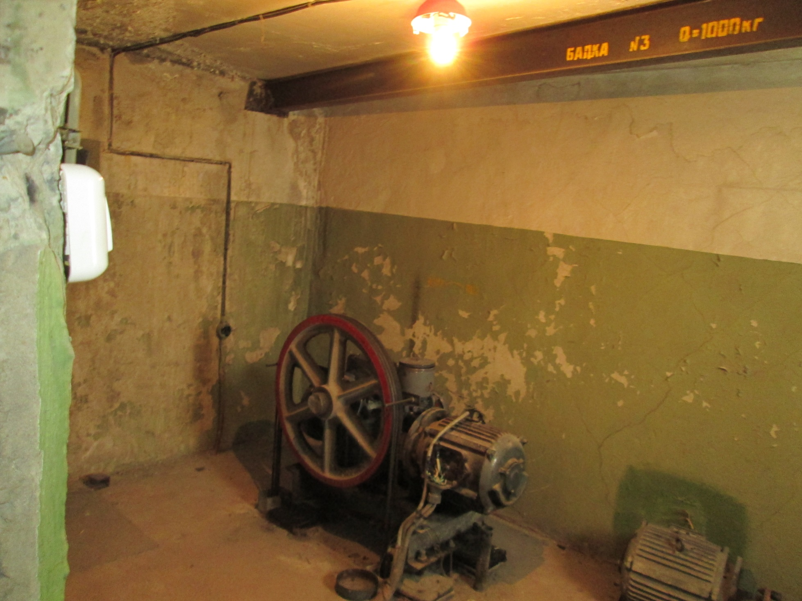
Частая проблема – протечка кровли машинного помещения

Slide 18
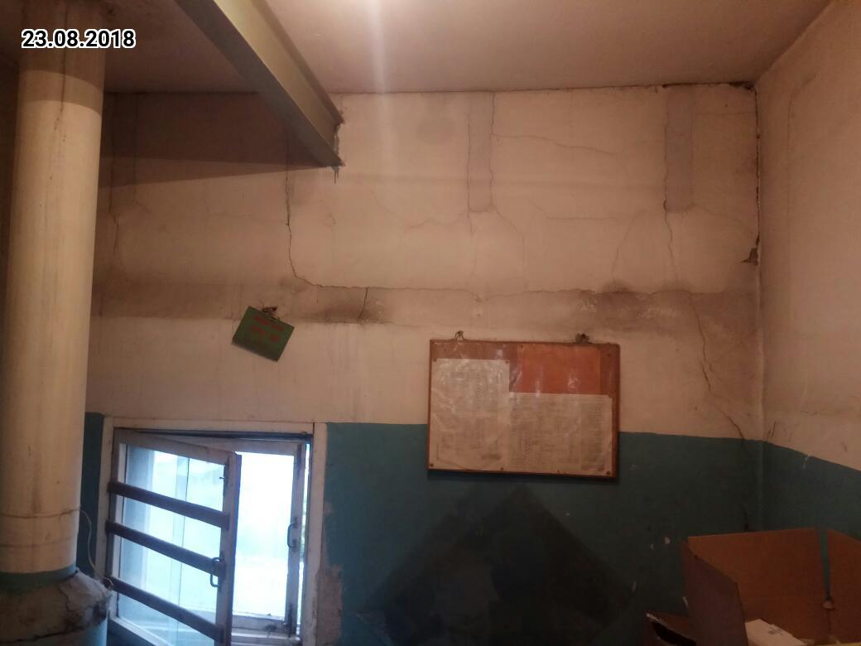

Slide 19
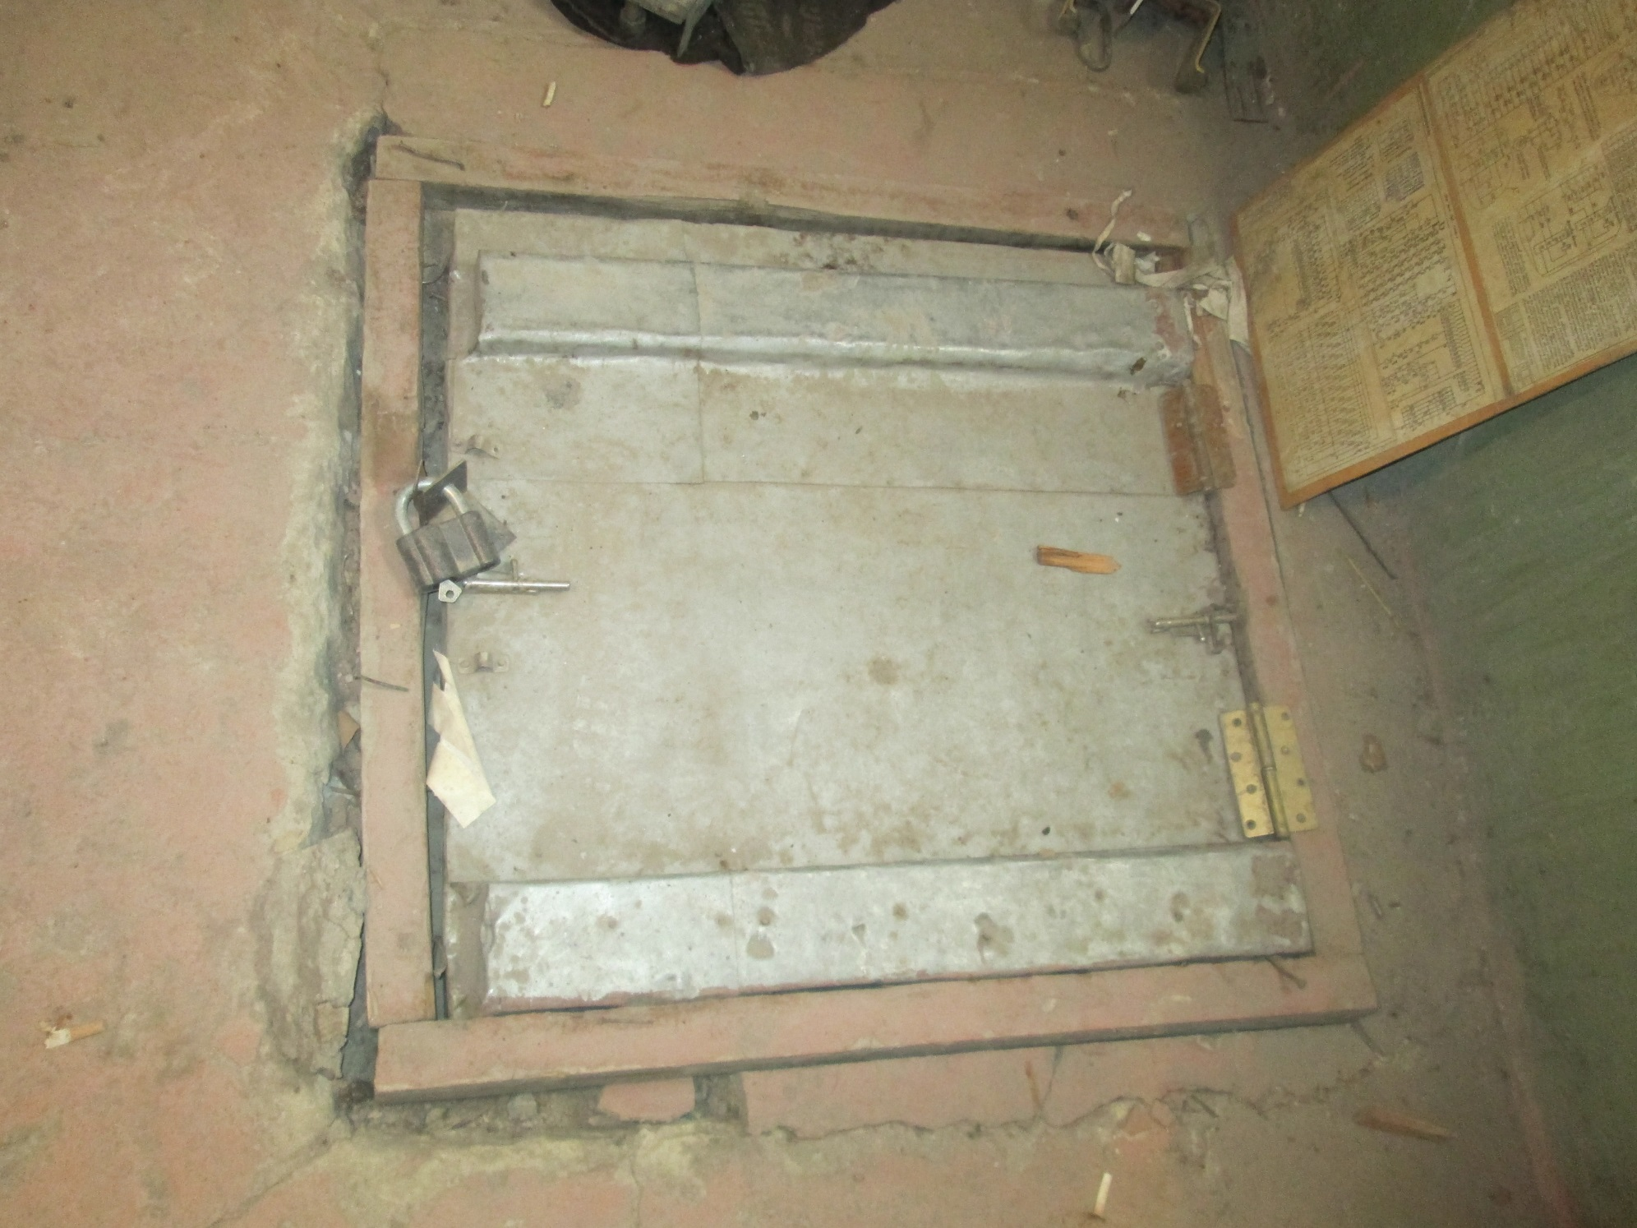
Люк машинного помещения

Slide 20
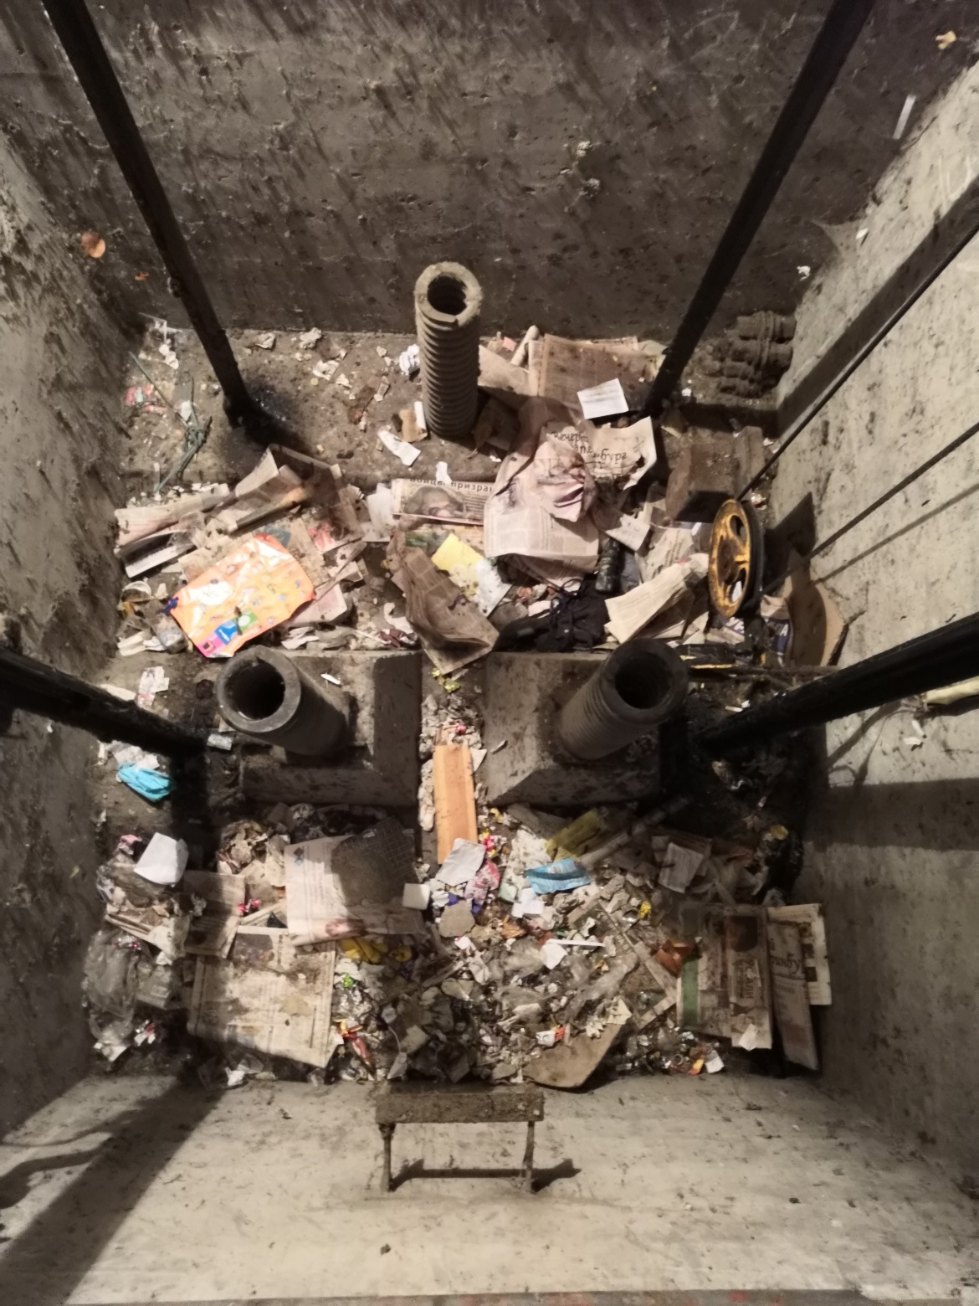
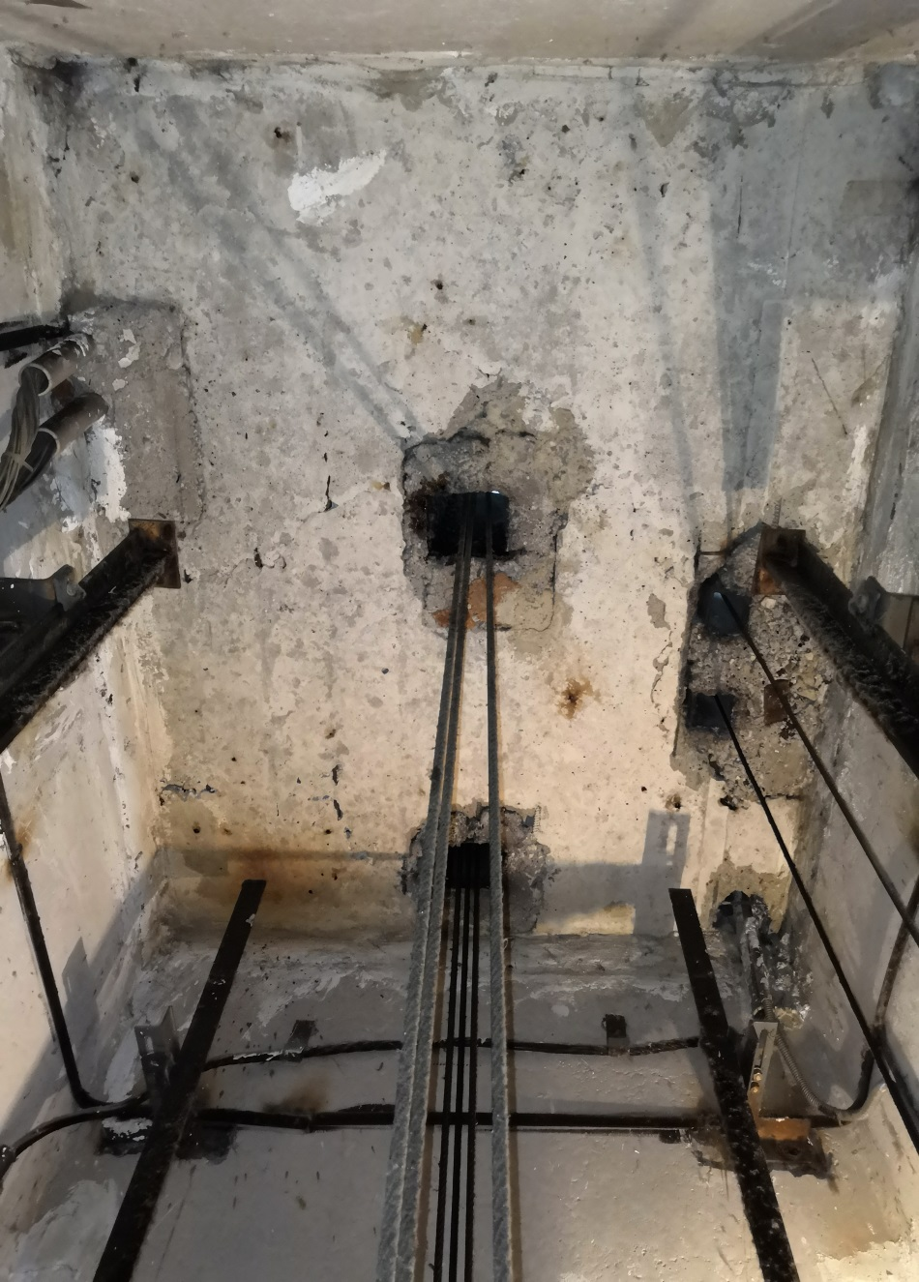
Плита перекрытия и приямок шахты до проведения замены

Slide 21
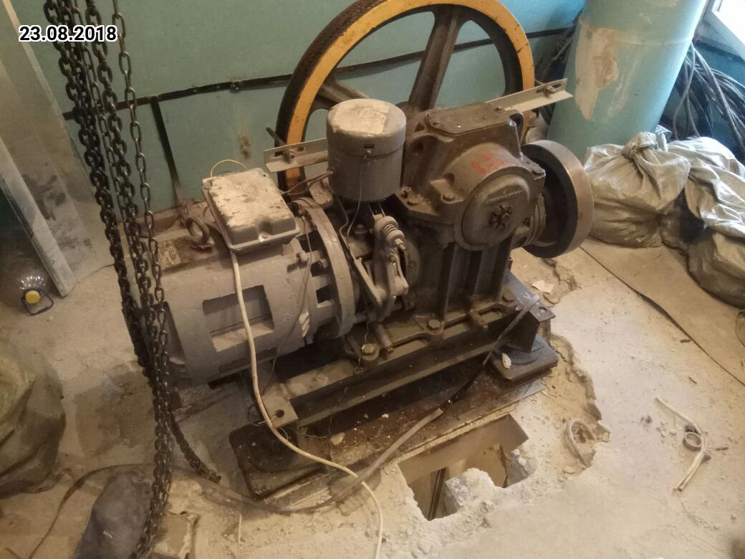
Демонтаж старой лифтовой лебедки

Slide 22
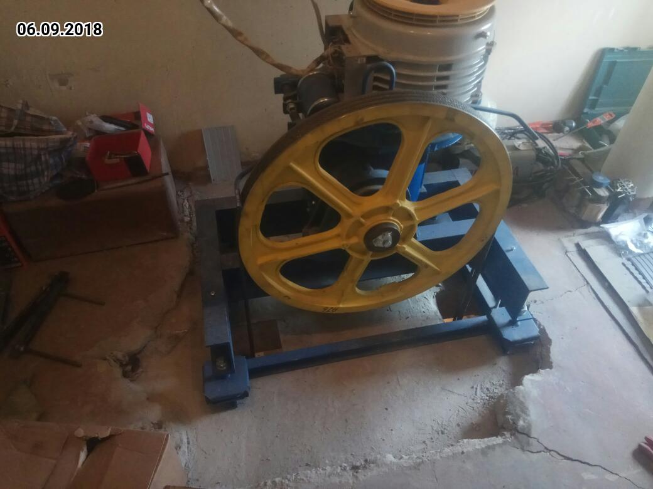
Установка новой лифтовой лебедки на плиту перекрытия

Slide 23
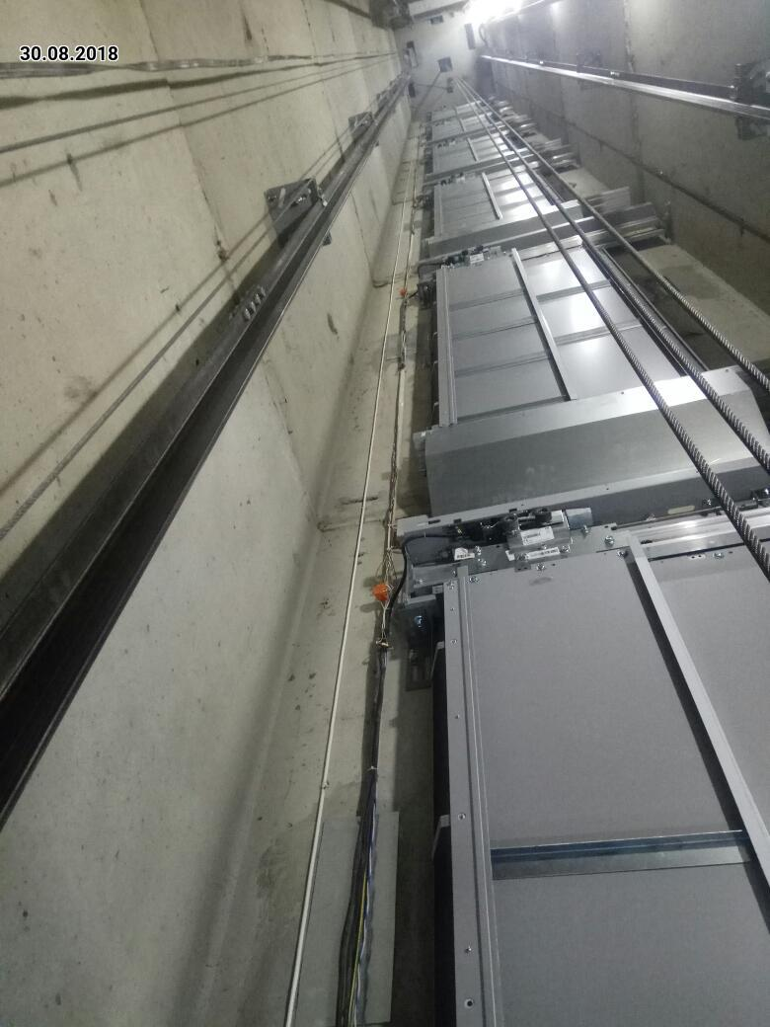
Замененные направляющие кабины, вновь установленные створки порталов.

Slide 24
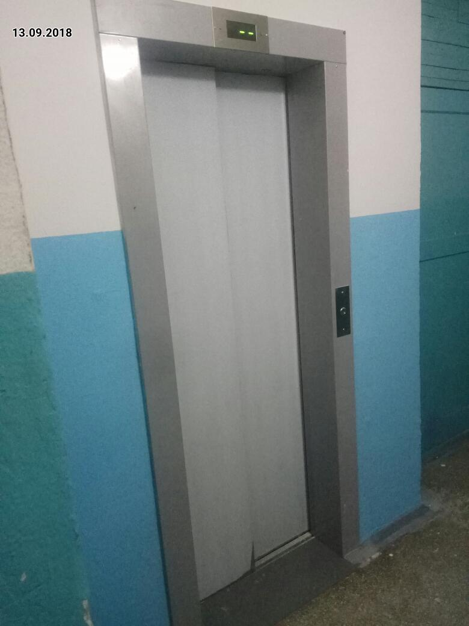
Замененные обрамления порталов шахты

Slide 25
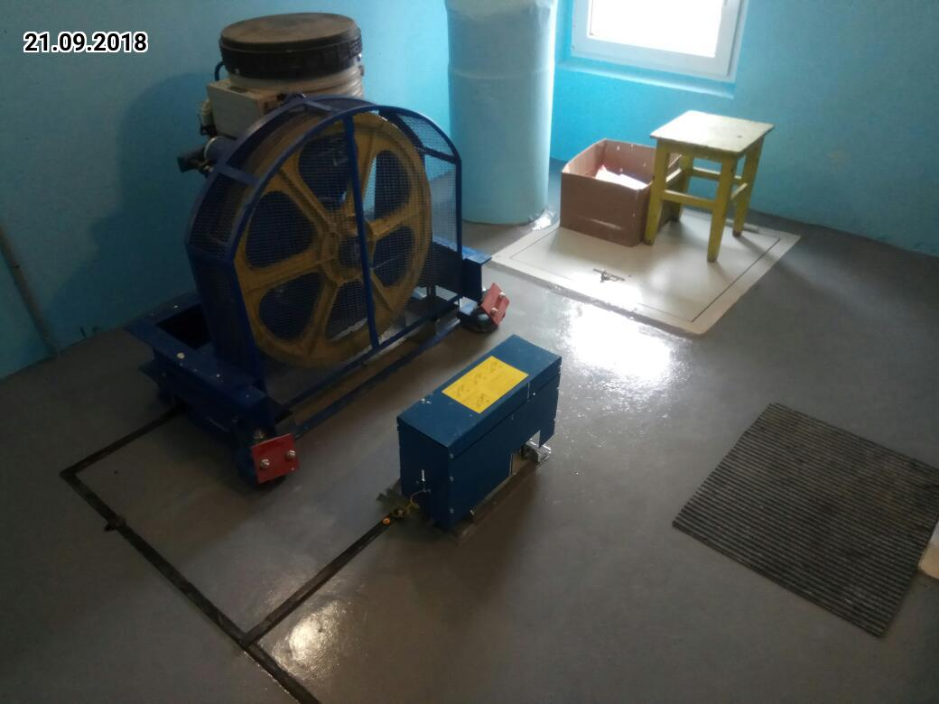
Вновь установленная лебедка, ограничитель скорости, противопожарный люк

Slide 26
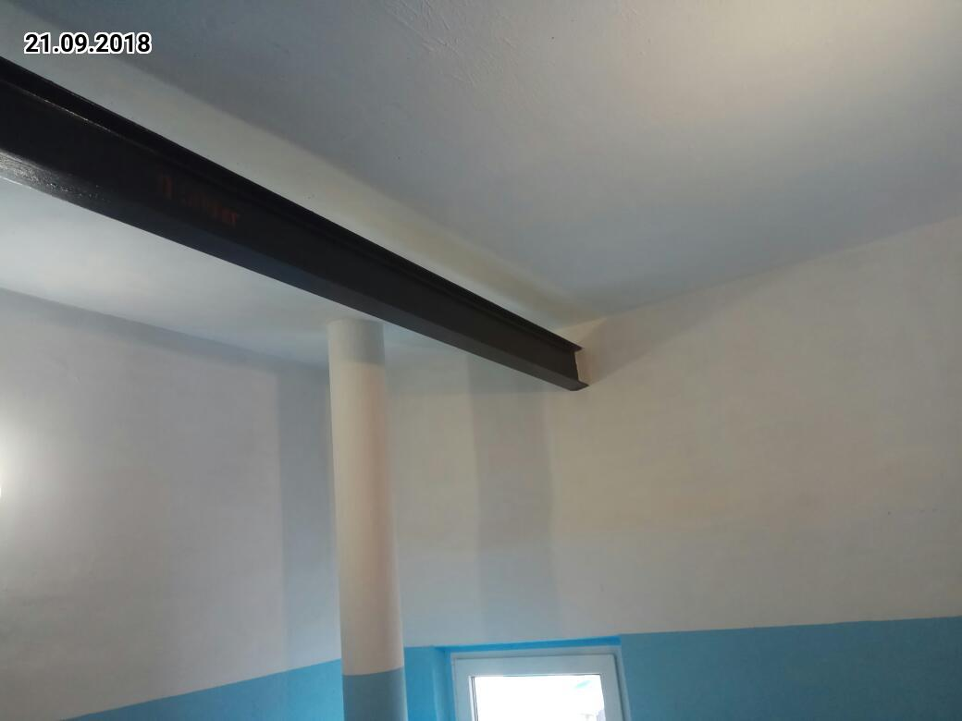
Отделка машинного помещения

Slide 27
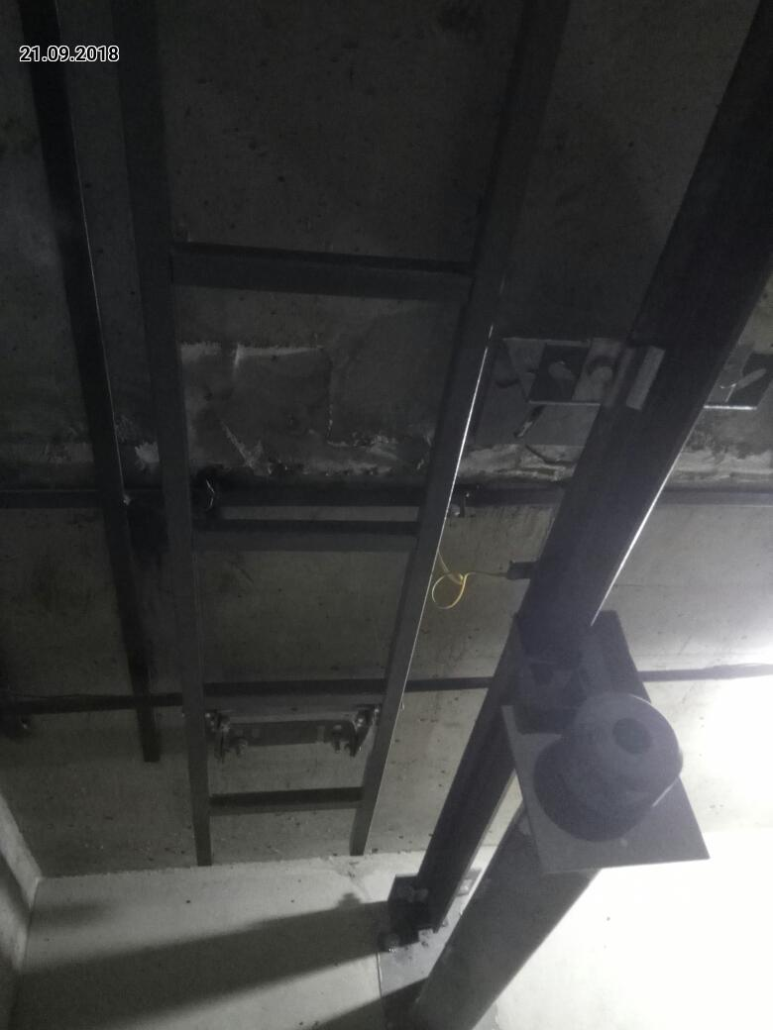
Приямок шахты лифта (лестница для обслуживающего персонала, направляющая кабины, буфер кабины)

Slide 28
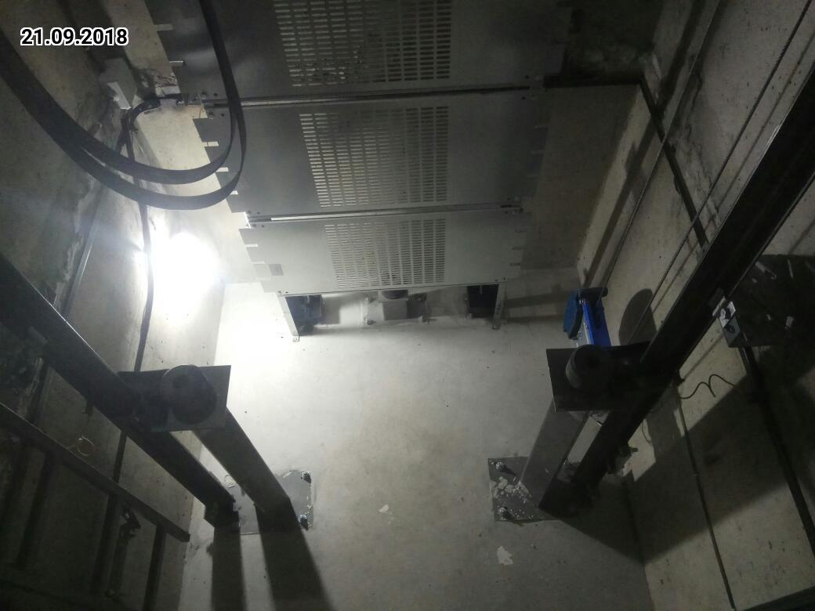
Приямок шахты лифта (стяжка пола, направляющие и буфера кабины, противовес)

Slide 29
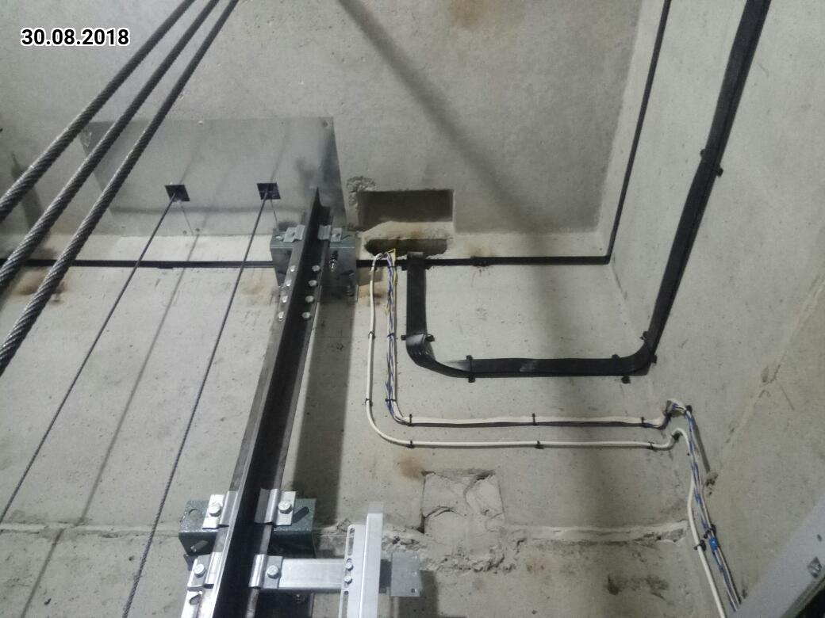
Плита перекрытия шахты, электроразводка внутри шахты лифта

Slide 30
После проведения аккредитованной испытательной лабораторией полного технического освидетельствования подрядная организация, осуществляющая замену лифта, оформляет декларацию о соответствии лифта требованиям технического регламента Таможенного союза 011/2011 «Безопасность лифтов».
Для приобщения к уведомлению о вводе лифта в эксплуатацию, на следующий день после регистрации декларации о соответствии подрядчик с сопроводительным письмом передает владельцу лифта (УК, ТСН (Ж) следующие документы:
копию декларации о соответствии;
копию сертификата соответствия;
копию договора на замену лифта (между Заказчиком и Подрядчиком);
копию акта полного технического освидетельствования лифта.
С этого момента работы подрядчика фактически завершены.

Slide 31
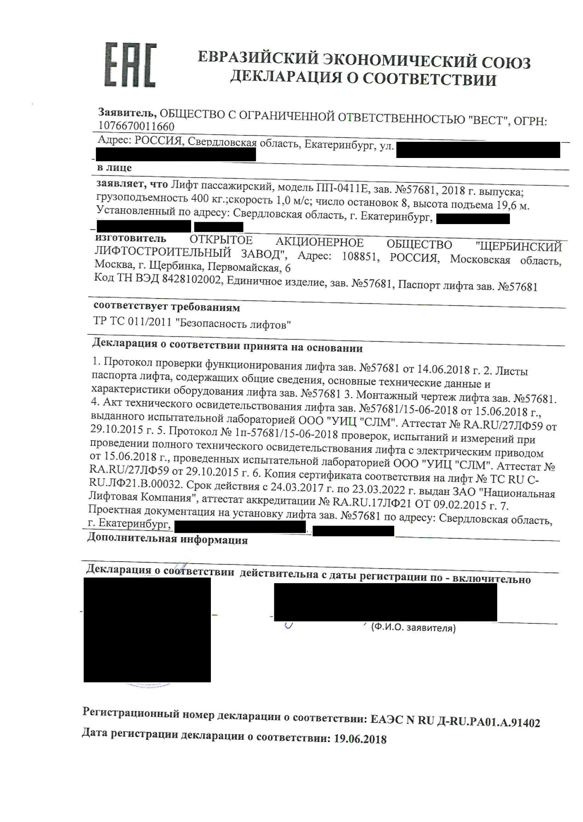
Пример декларации о соответствии, оформляемая Подрядчиком

Slide 32
1
45
46
48
50
51
54
56
70
75
45
2
3
2
14
5
С 1 по 45 день – строительно-монтажные работы по замене лифта;
46 день – проведение полного технического освидетельствования силами ИКЦ;
48 день – получение акта ПТО;
50 день – оформление декларации соответствия;
51 день – передача документации в УК;
54 день – оформление владельцем лифта страхового полиса (сроки оформление страхового полиса полностью зависят от прилагаемых усилий владельца лифта);
56 день – подача уведомления о вводе лифта в эксплуатацию в РТН (также могут быть задержки со стороны владельца лифта);
70 день – выход инспектора РТН на комиссионный осмотр (10 РАБОЧИХ ДНЕЙ);
75 день – подписание акта ввода лифта в эксплуатацию, запуск лифтового оборудования (5 РАБОЧИХ ДНЕЙ).

Slide 33
ПОРЯДОК ПРОВЕДЕНИЯ КОМИССИОННОЙ ПРИЕМКИ С УЧАСТИЕМ ПРЕДСТАВИТЕЛЕЙ РОСТЕХНАДЗОРА.
Ввод лифта в эксплуатацию осуществляется на основании:
ПОСТАНОВЛЕНИЯ ПРАВИТЕЛЬСТВА РОССИЙСКОЙ ФЕДЕРАЦИИ №743 от 24.06.2017. «Об организации безопасного использования и содержания лифтов, подъемных платформ для инвалидов, пассажирских конвейеров (движущихся пешеходных дорожек), эскалаторов, за исключением эскалаторов в метрополитенах»

Slide 34
В целях оформления решения о вводе объекта в эксплуатацию владелец объекта (управляющая компания) направляет в уполномоченный орган СОПРОВОДИТЕЛЬНОЕ ПИСЬМО с приложением:
уведомления о вводе объекта в эксплуатацию;
копии декларации соответствия;
копии сертификата соответствия;
копии страхового полиса;
копии договора на замену лифта (между Заказчиком и Подрядчиком).
копия акта полного технического освидетельствования лифта.
Контрольный осмотр объекта проводится в течение 10 рабочих дней со дня поступления уведомления о вводе объекта в эксплуатацию уполномоченным органом с участием владельца объекта.
В случае, если сдаваемый лифт СООТВЕТСТВУЕТ паспортным требования, руководству по эксплуатации и требованиям ТР ТС 011/2011 «Безопасность лифтов», то в течении 5 рабочих дней инспектор РТН выдает АКТ ВВОДА ЛИФТА В ЭКСПЛУАТАЦИЮ.

Slide 35
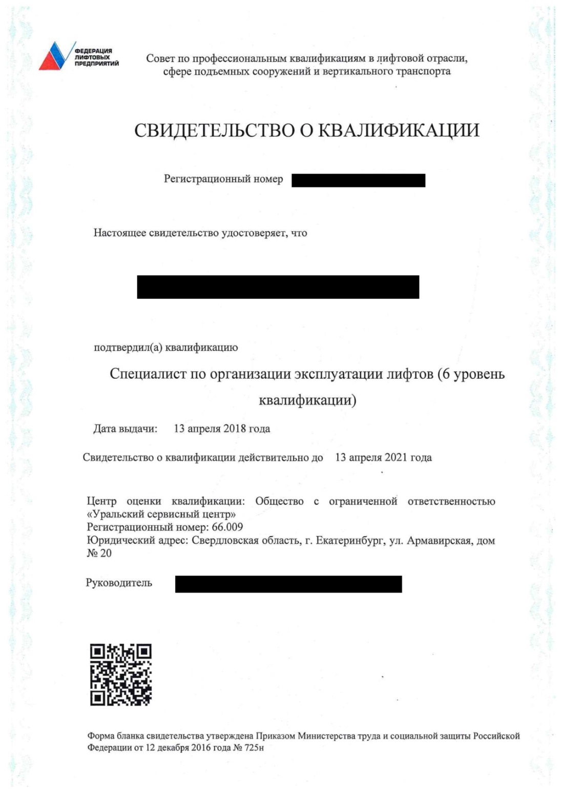
Образец свидетельства о квалификации
В соответствии с изменениями от 22.12.2018 г. внесенными в ПП РФ №743 от 24.06.2017 ответственному по эксплуатации лифтов (представителю владельца лифта) необходимо пройти оценку квалификации как СПЕЦИАЛИСТУ ПО ОРГАНИЗАЦИИ ЭКСПЛУАТАЦИИ ЛИФТОВОГО ОБОРУДОВАНИЯ .
На данный момент пройти оценку квалификации в г. Екатеринбурге можно в 2-х организациях:
ЦОК ООО «СРЕДУРАЛЛИФТ», ул. Зоологическая, д.7;
ООО «Уральский сервисный центр», ул. Мамина-Сибиряка, д.101.

Slide 36
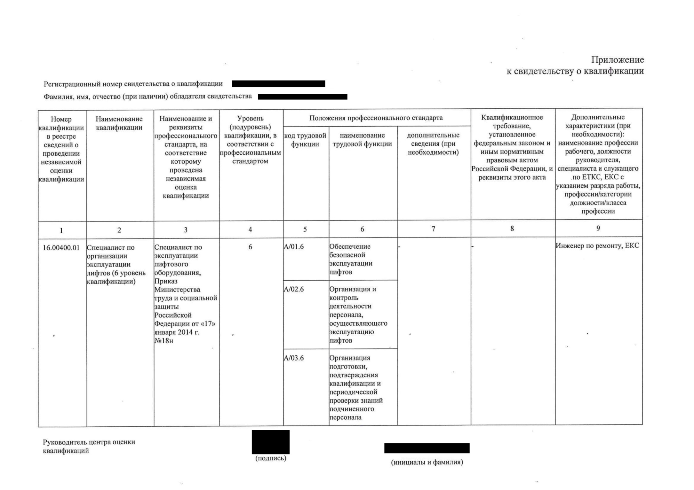

Slide 37
ПРИ ОТСУТСТВИИ СВИДЕТЕЛЬСТВА ОБ ОЦЕНКЕ КВАЛИФИКАЦИИ специалиста (представителя ВЛАДЕЛЬЦА ЛИФТА) по квалификации организация эксплуатации лифтового оборудования ВВОД ЛИФТА В ЭКСПЛУАТАЦИЮ органами РТН НЕ ПРОИЗВОДИТЬСЯ.
Так же обращаю Ваше внимание, что процедура получения и оценки данной квалификации достаточно длительная и занимает 1,5-2 месяца до момента получения свидетельства.
На данный момент пройти оценку квалификации в г. Екатеринбурге можно в 2-х организациях:
ЦОК ООО «СРЕДУРАЛЛИФТ», ул. Зоологическая, д.7;
ООО «Уральский сервисный центр», ул. Мамина-Сибиряка, д.101.

Slide 38
Готовность владельца лифта и обслуживающей организации к проверке
Инспекторы Ростехнадзора при выходе по уведомлению начинают свою работу с проверки документов владельца лифта и обслуживающей лифт организации с точки зрения соответствия документов ПП РФ № 743.
Подавляющее число замечаний Ростехнадзора относится именно к оформлению документов владельцем и обслуживающей лифт организацией.

Slide 39
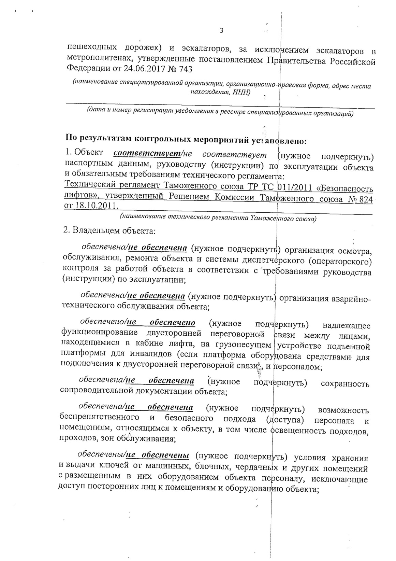
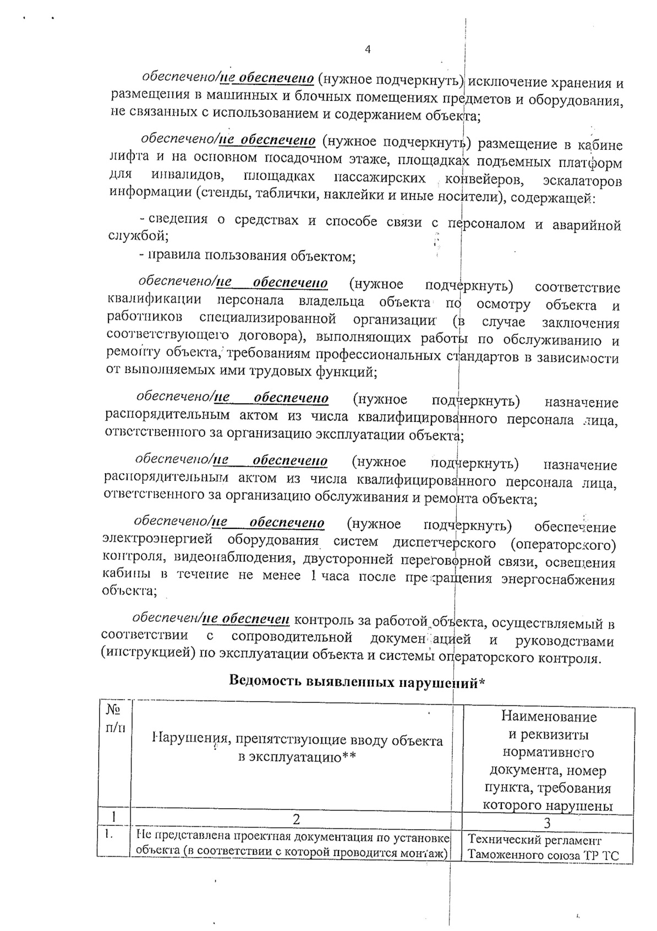
Пример акта контрольного осмотра лифта не введенного в эксплуатацию лифта

Slide 40
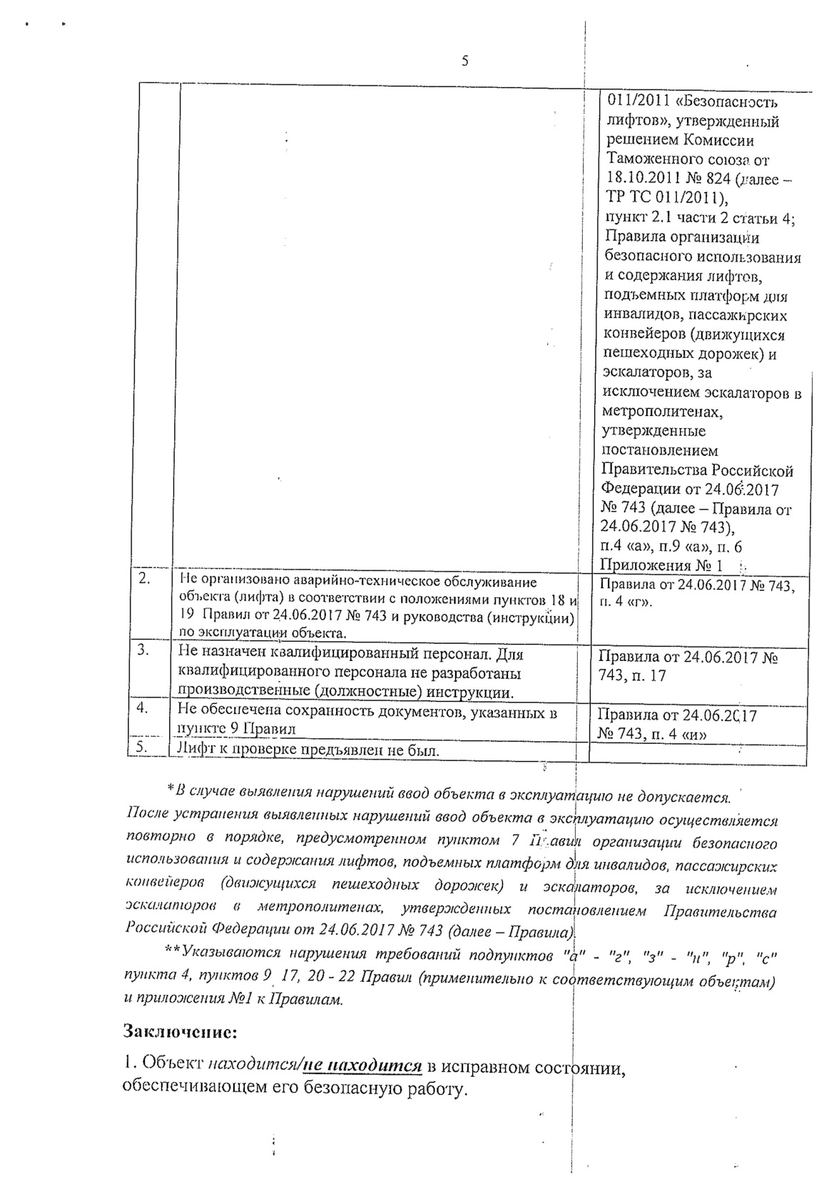
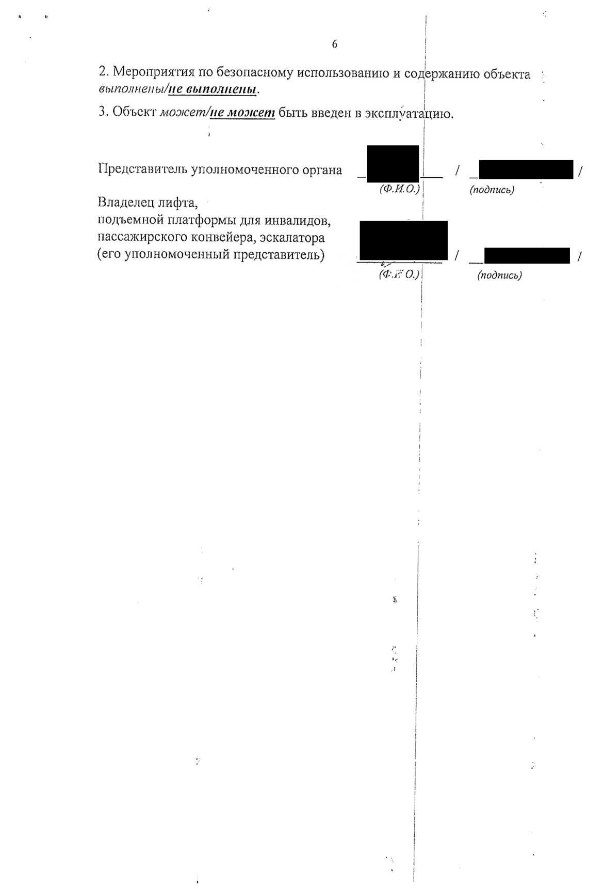

Slide 41
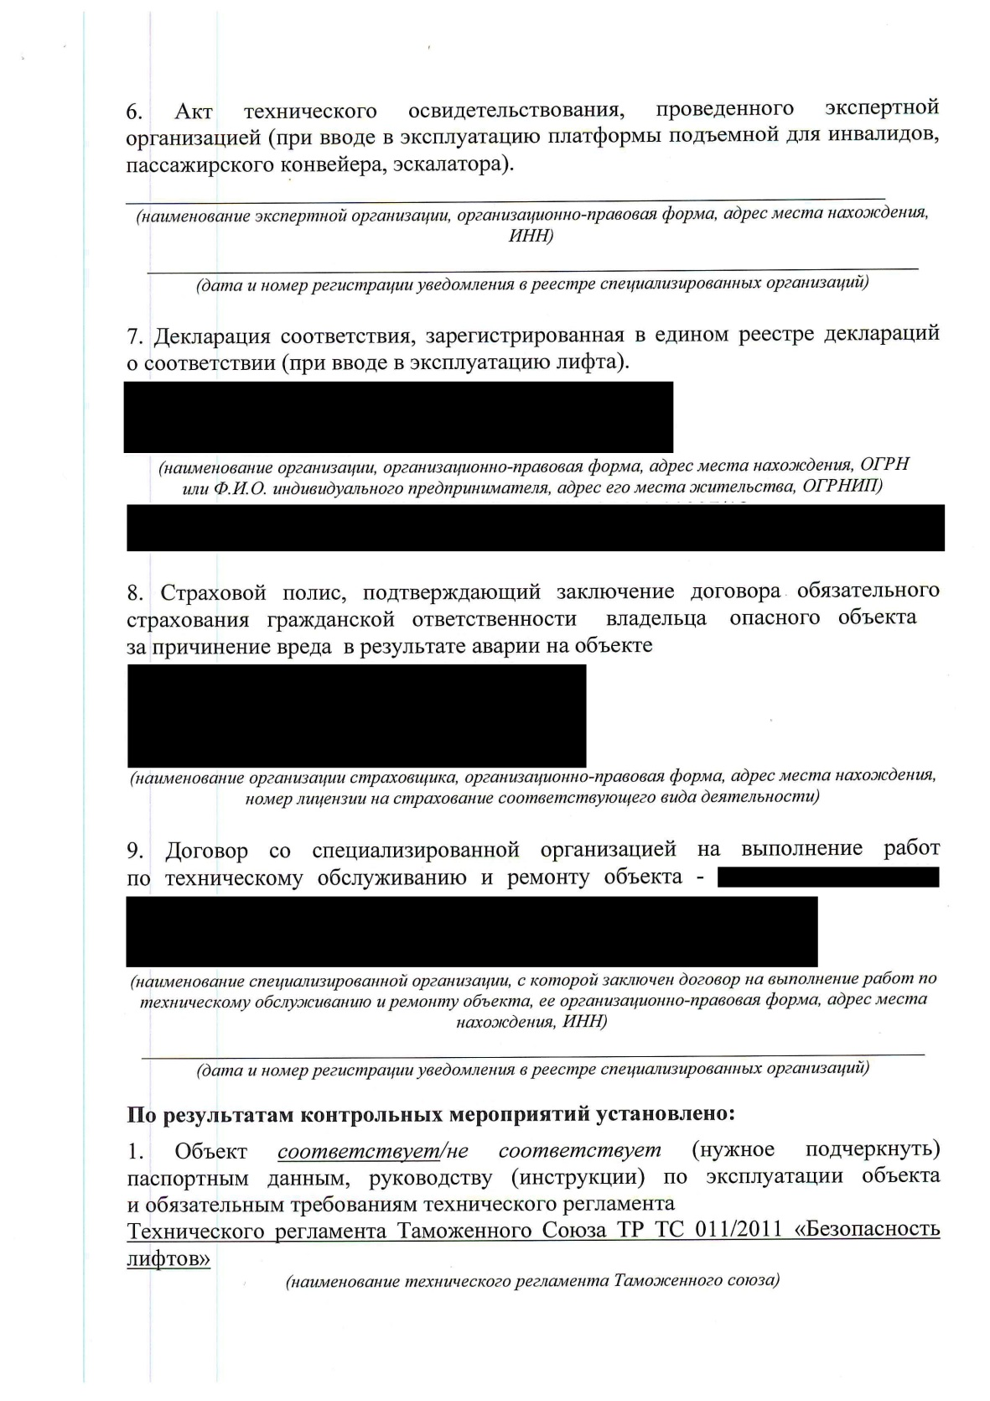
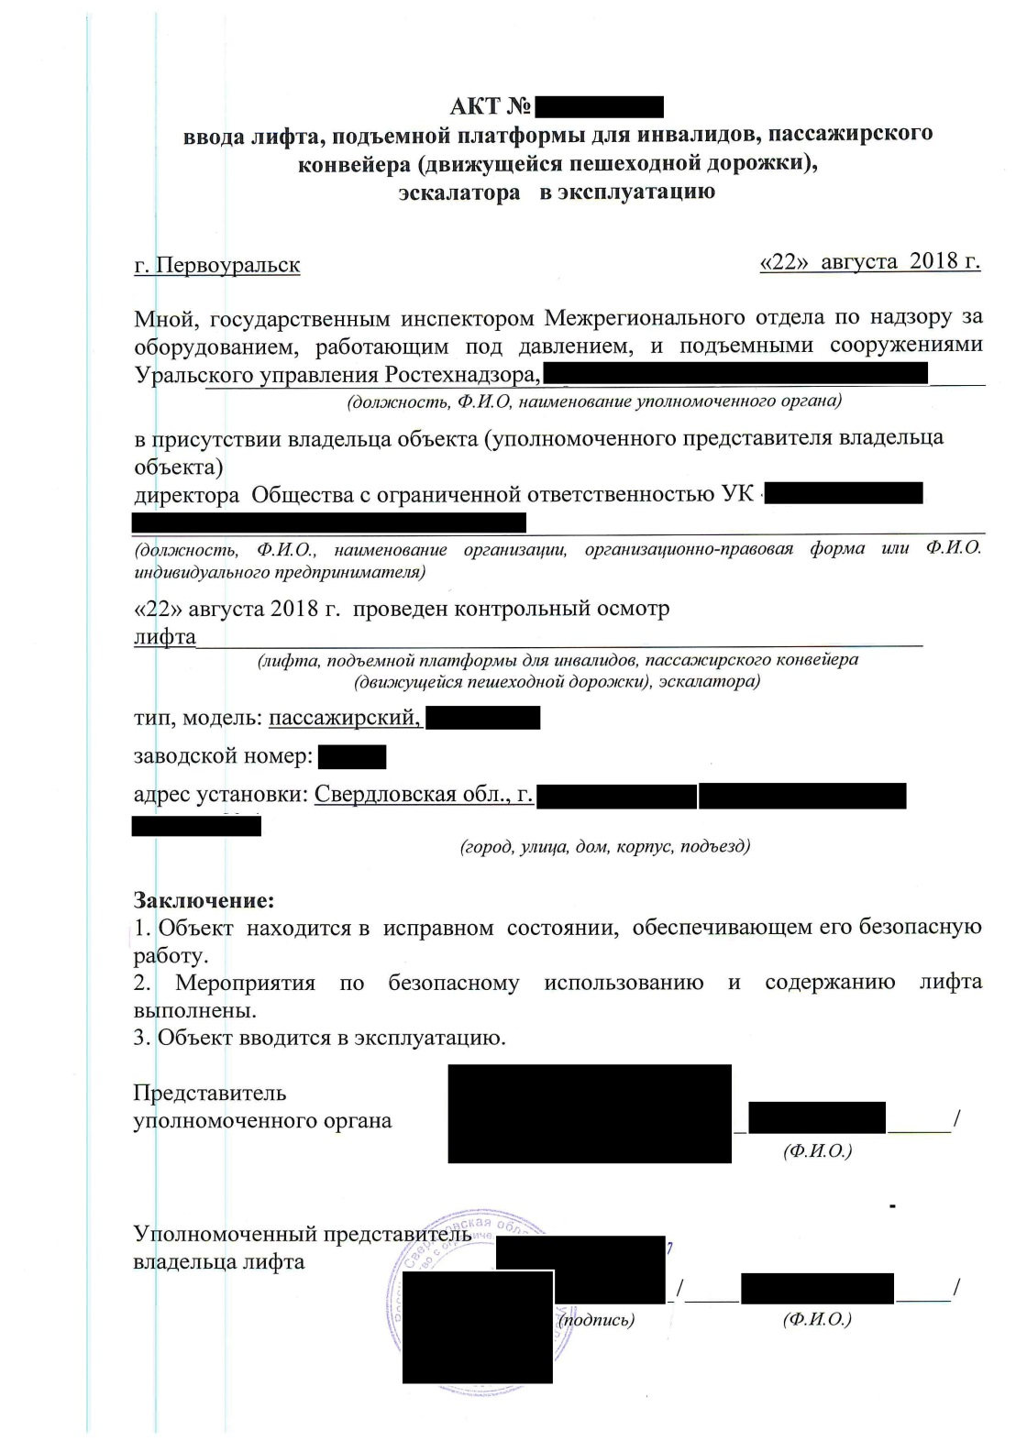
Пример акта ввода в эксплуатацию и акта контрольного осмотра, на введенный в эксплуатацию лифт, выдаваемые инспектором Ростехнадзора

Slide 42
